Slide 1
Московский государственный технический университет им. Н.Э.Баумана
Курсовая работа на тему: «Моделирование ошибок бесплатформенной курсовертикали»
Выполнил: Алейников З.А.
Научный руководитель: Пазычев Д.Б.

Slide 2
Техническое задание
ЦЕЛЬ ПРОЕКТА
Разработать математическую модель ошибок бесплатформенной курсовертикали
Осуществить моделирование ошибок бесплатформенной курсовертикали
Осуществить выбор датчиков первичной информации для использования в бесплатформенной курсовертикали

Slide 3
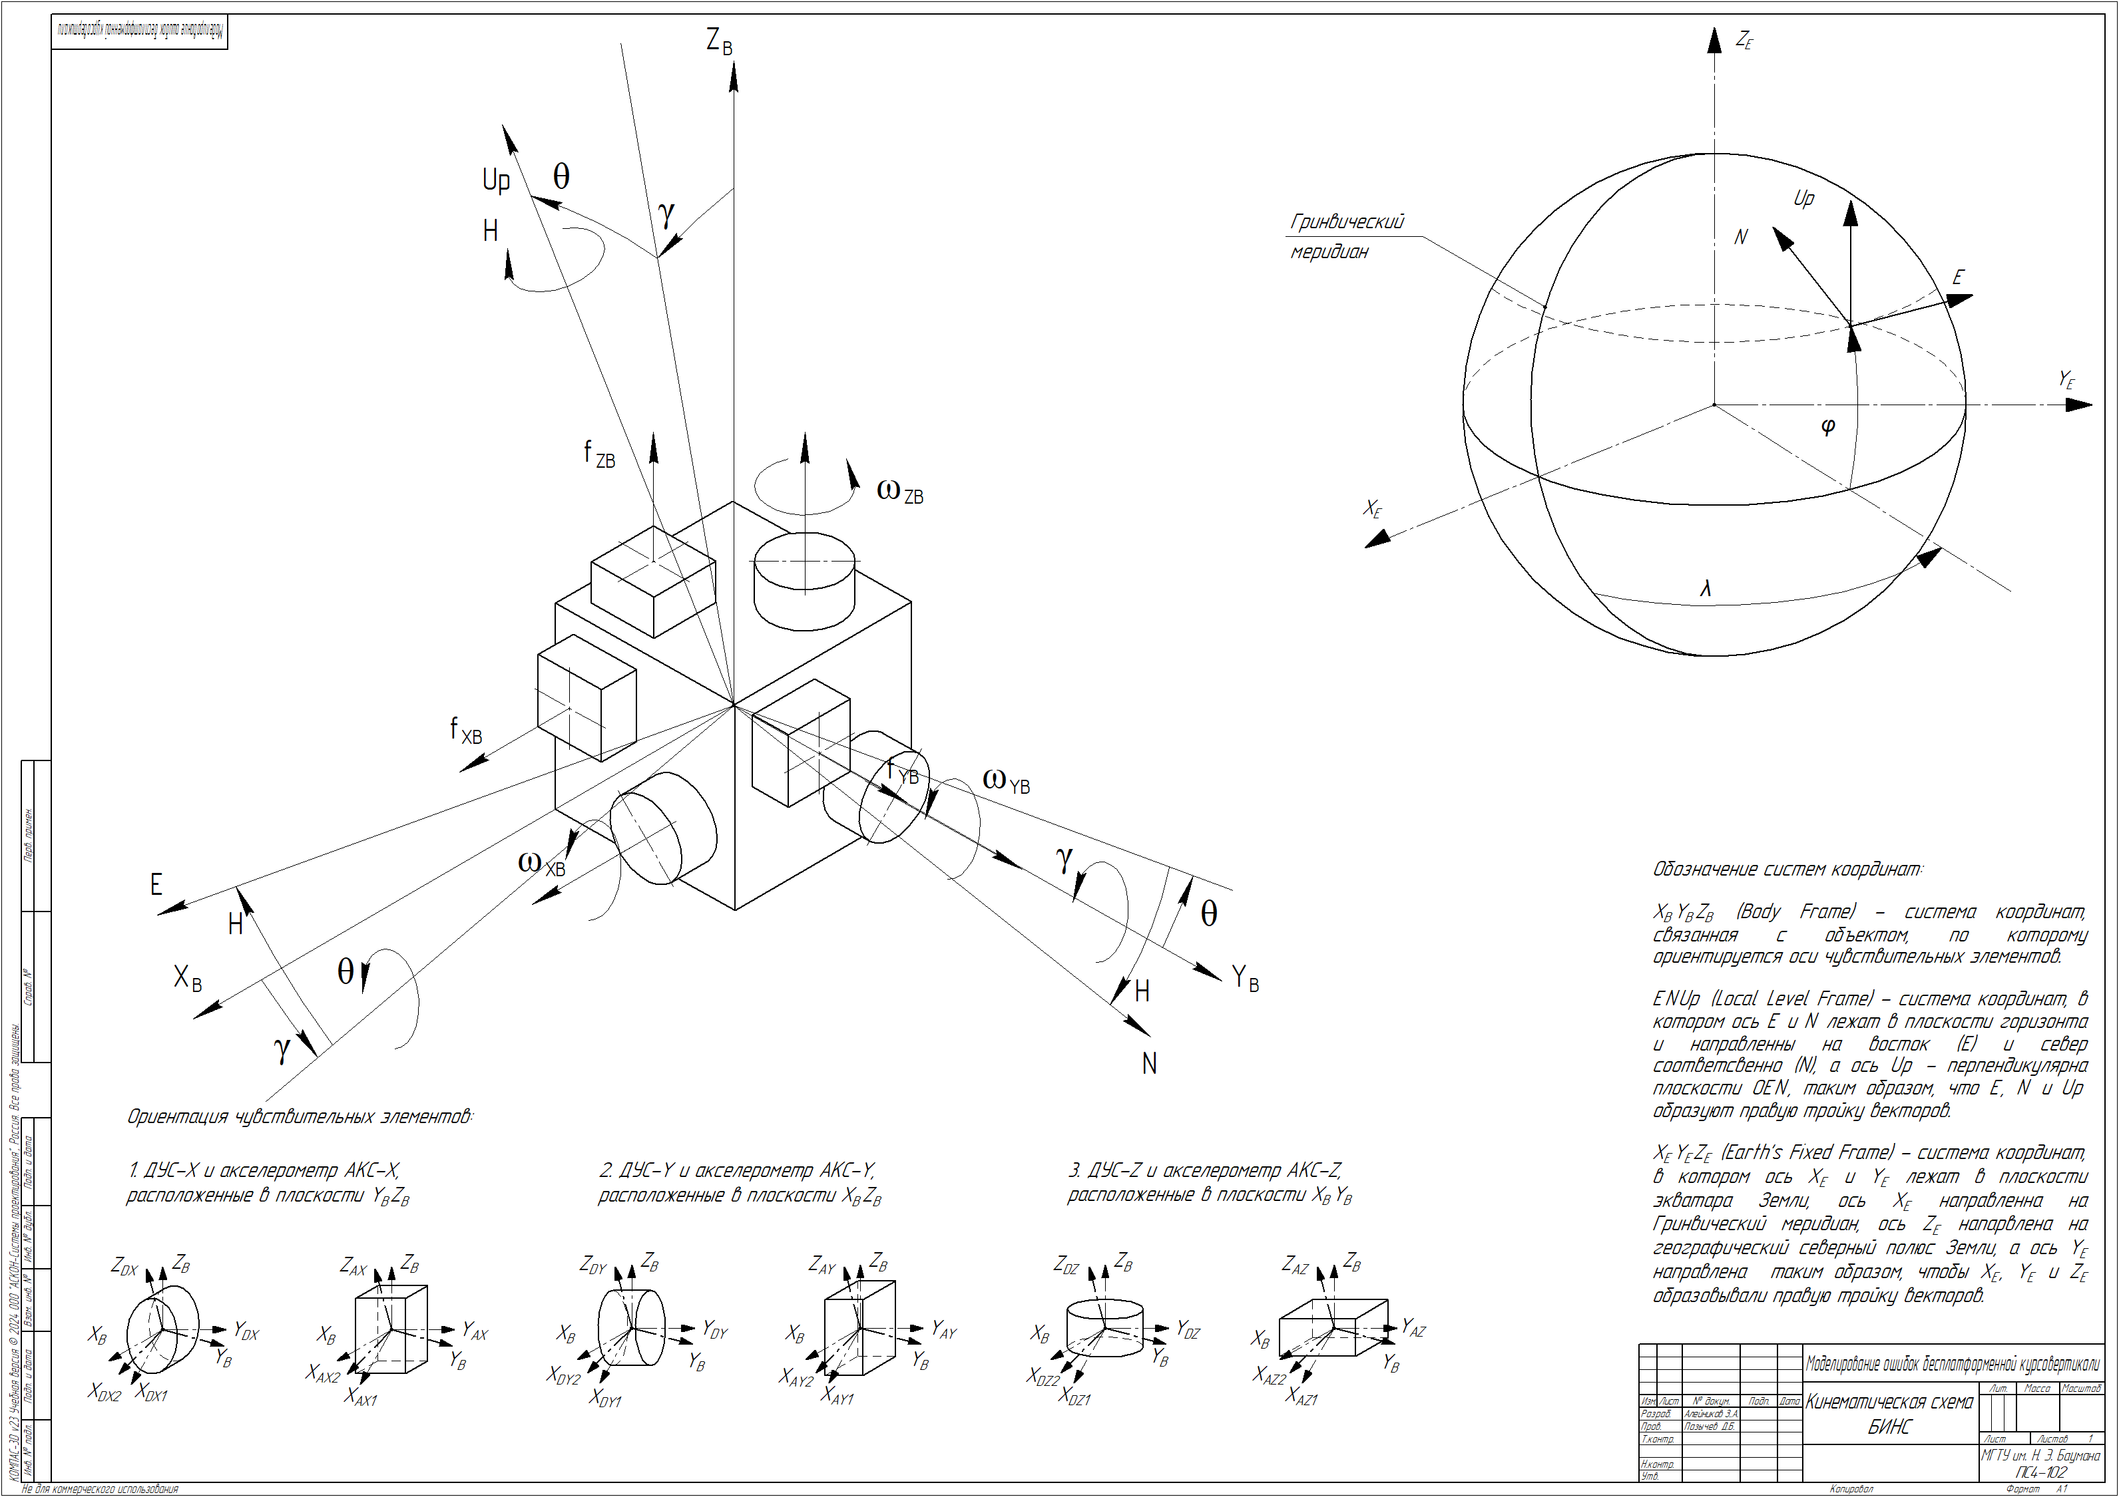
Кинематическая схема

Slide 4
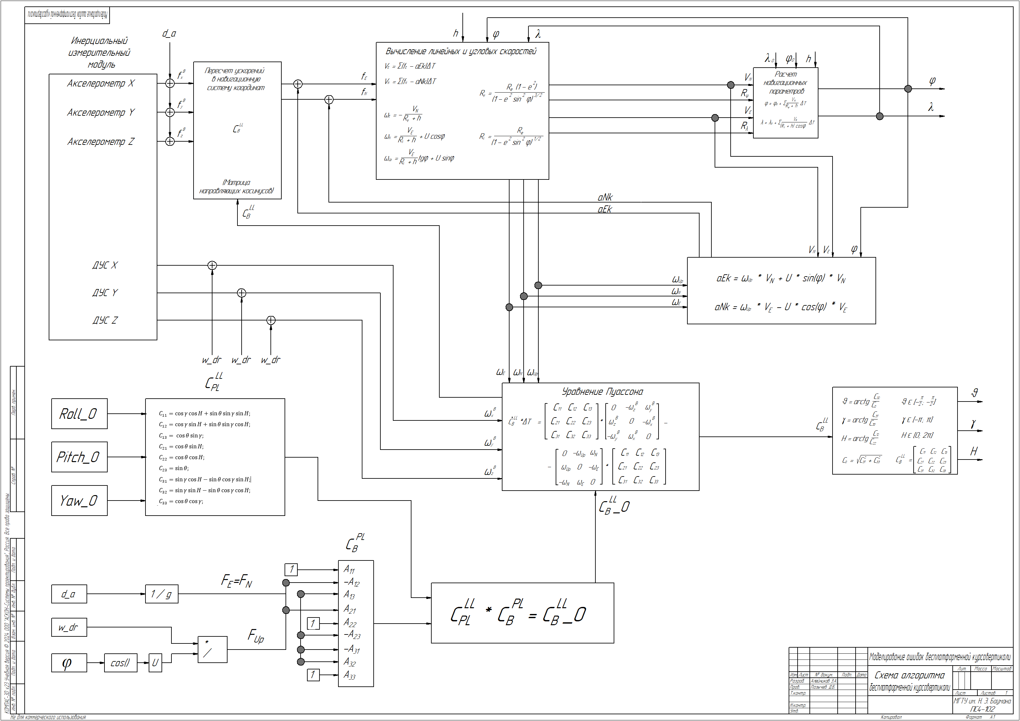
Схема алгоритма

Slide 5
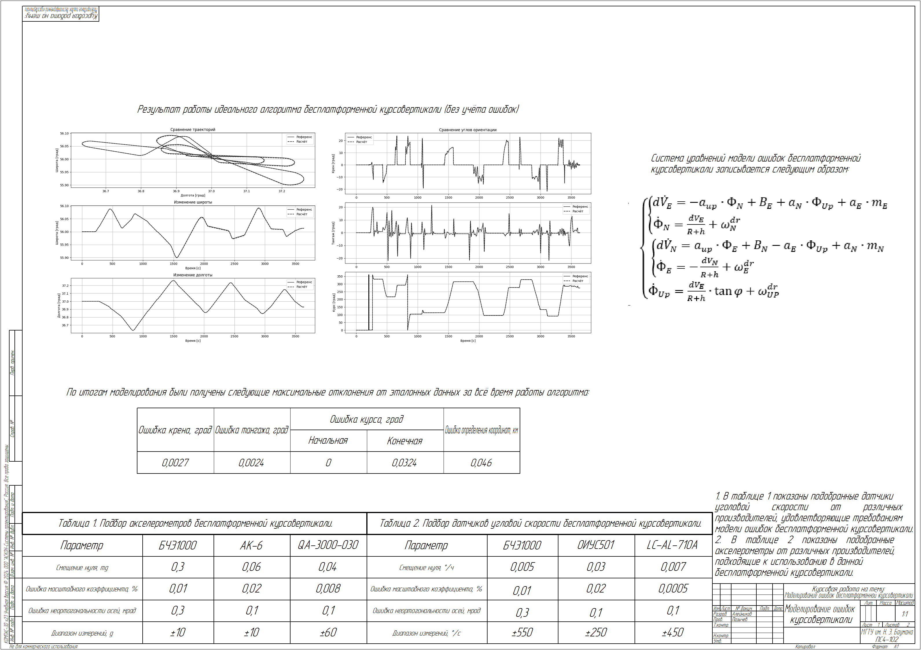
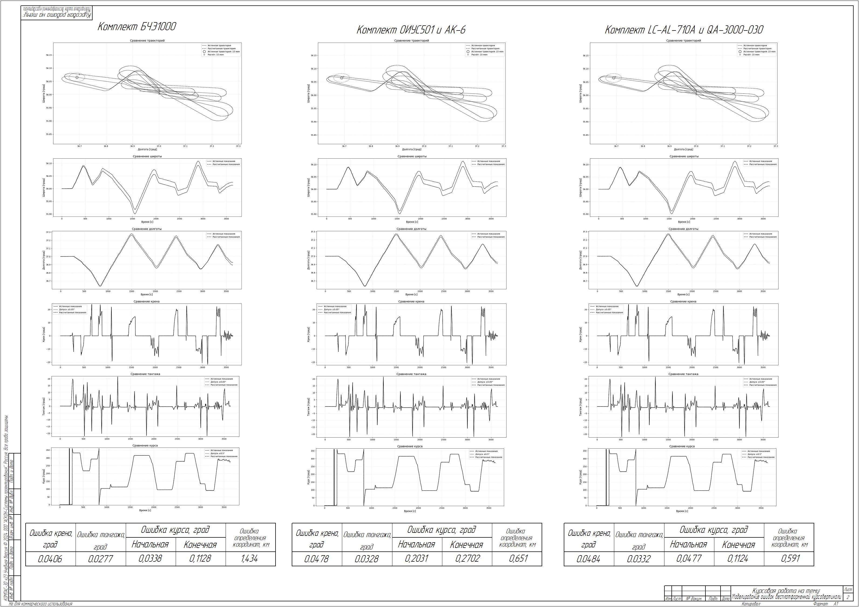
Моделирование ошибок курсовертикали

Slide 6
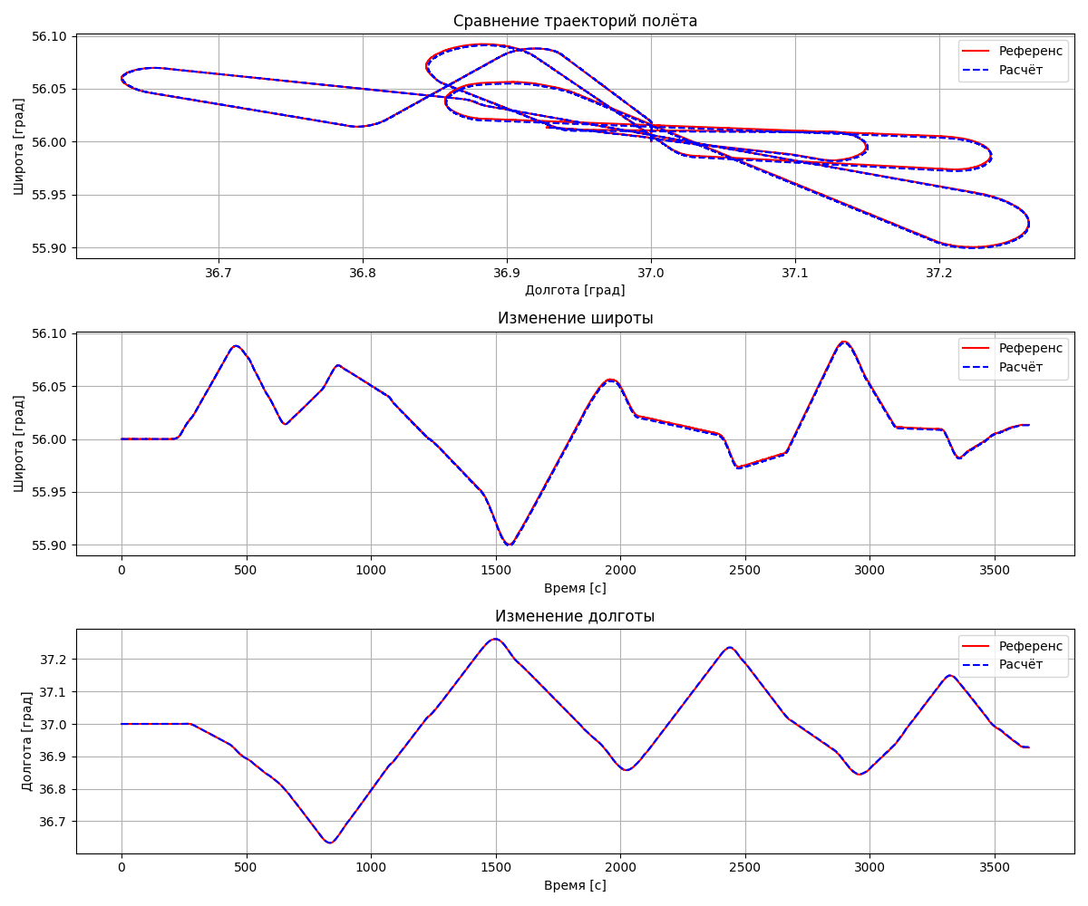
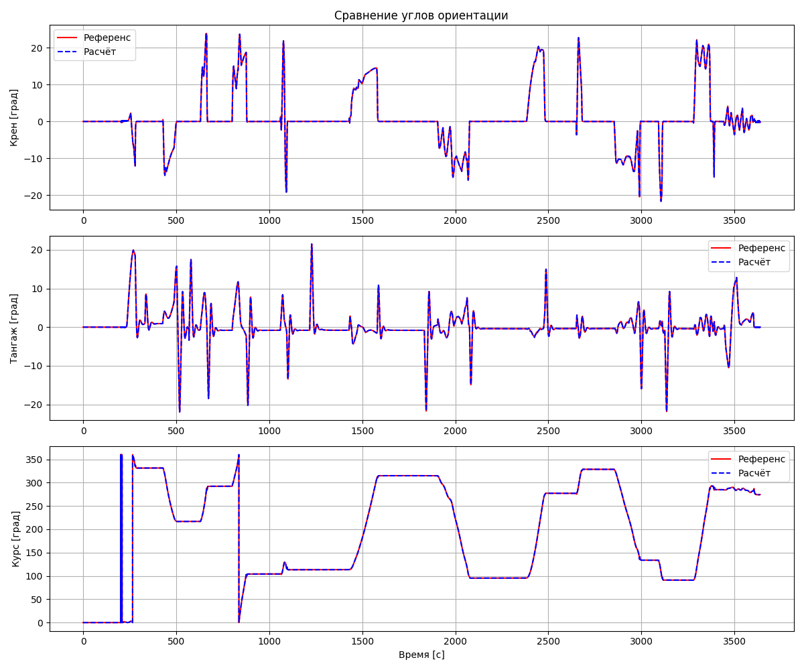
Работа идеального алгоритма БИНС

Slide 7
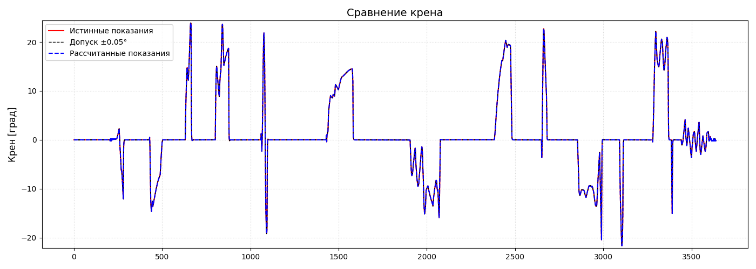
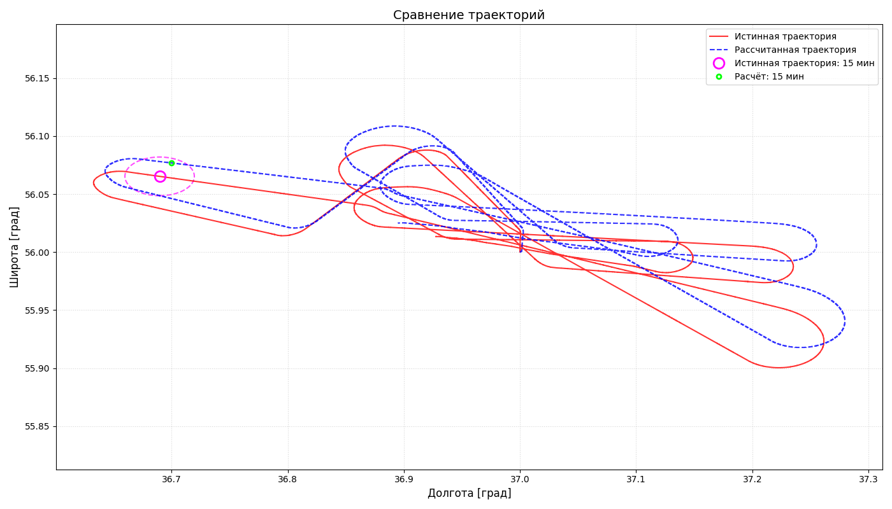
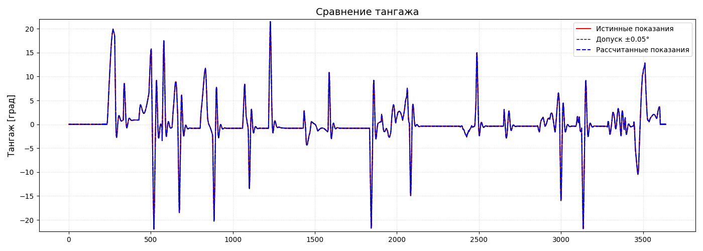
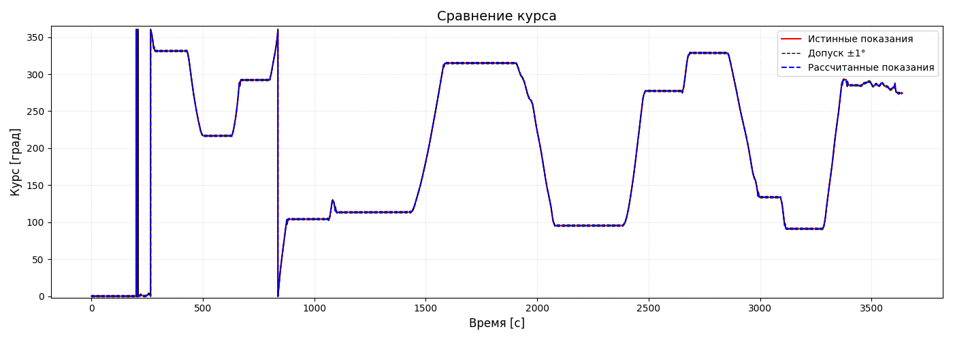
БЧЭ1000

Slide 8

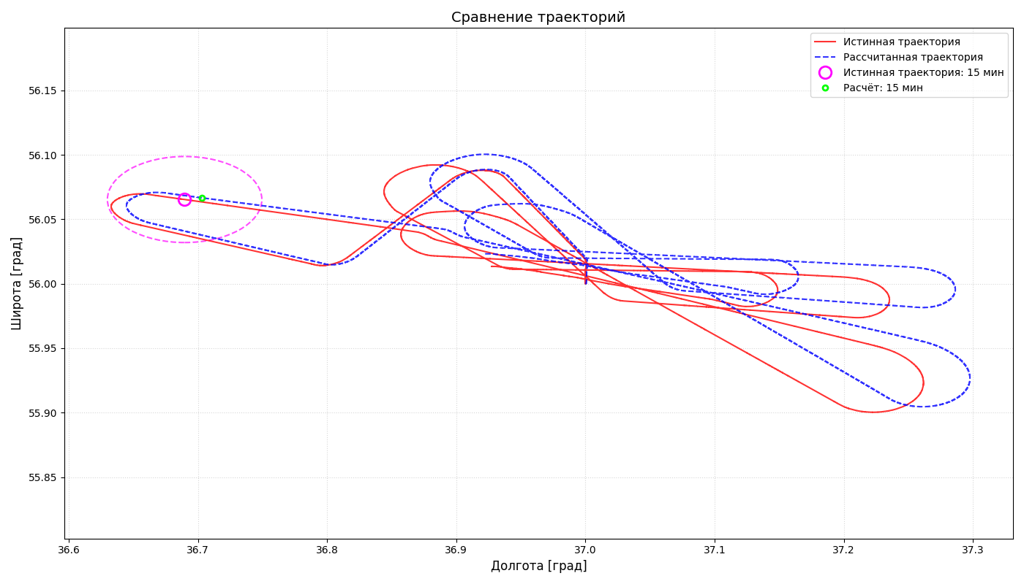

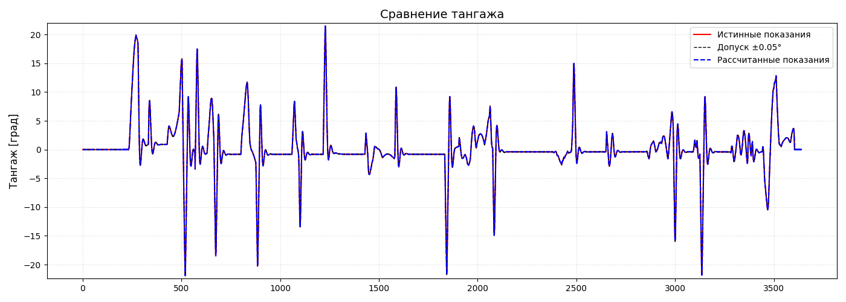
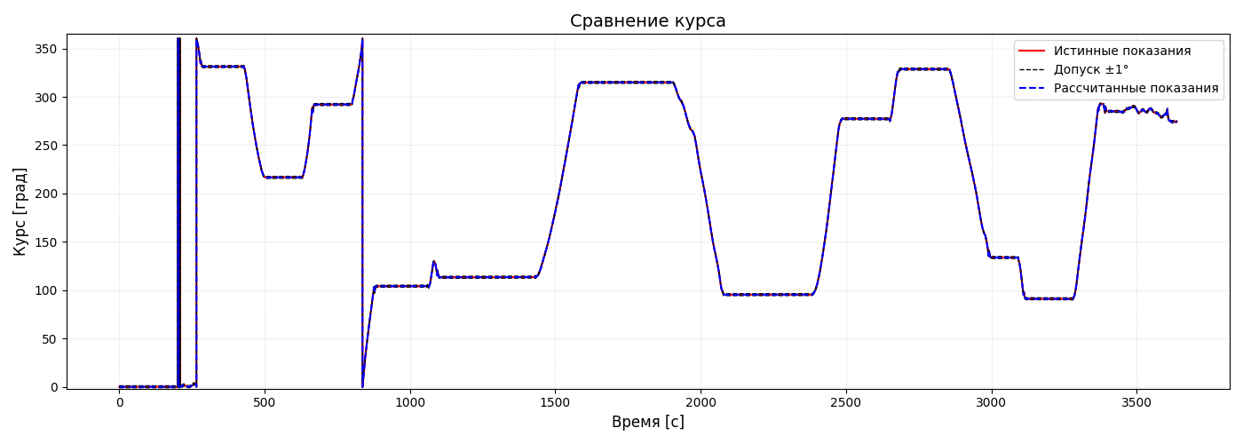
ОИУС501 и АК-6

Slide 9

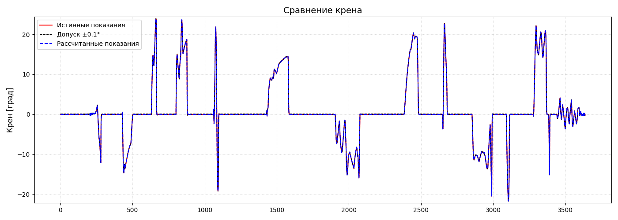

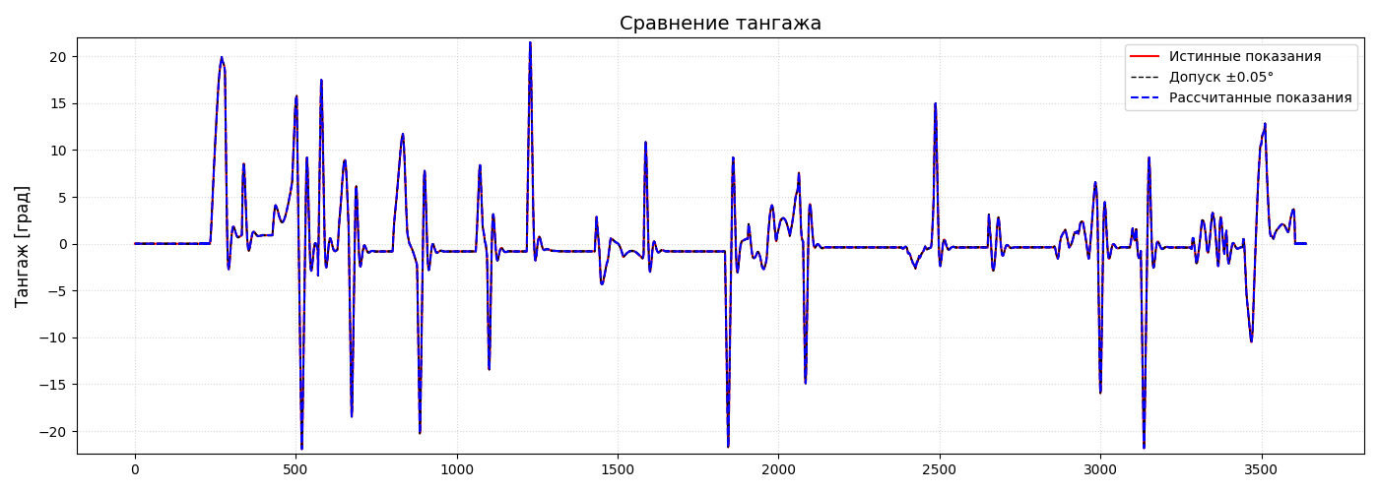

LC-AL-300A и Q-FLEX QA-3000-030

Slide 10
Спасибо за внимание!

